Slide 1

仲恺农业工程学院 毕业论文答辩会
热烈欢迎各位专家和老师莅临指导！

Slide 2

基于单片机和步进电机的智能时钟系统研制
答辩人：呙凯锋
指导老师：黄伟锋
专业班级：自动化214

Slide 3
目录
01
研究背景与内容
02
系统方案
03
硬件设计与选型
04
软件实现与功能
05
电路设计及测试
06
总结与展望

Slide 4

01
项目背景与意义

Slide 5

1.1
项目背景与意义
项目背景：
1、传统时钟功能单一：仅能显示时间，缺乏闹钟提醒、环境监测等多样化功能，无法满足现代用户需求。
2、交互方式有限：缺乏智能化的语音交互功能，用户体验欠佳。
3、无法联网获取信息：无法获取实时信息，如天气预报、新闻等，无法满足用户对信息获取的需求。
项目意义：
1、功能优化与创新：增加语音交互、蓝牙连接等智能化功能，提升产品竞争力，满足市场需求。采用先进的微控制器和传感器技术，提高集成度，降低生产成本和功耗。
2、提升用户体验：通过模块化设计和自然交互方式，使智能时钟操作更加便捷，提升用户体验。优化用户界面和交互设计，简化操作流程，提高设备的易用性和用户满意度。
3、推动行业发展：为智能时钟行业的发展提供参考和借鉴，推动智能时钟技术的创新和应用。促进智能家居行业的发展，为用户提供更加丰富的智能生活体验。

Slide 6
02
系统方案

Slide 7
2
系统方案

Slide 8
03
硬件设计与选型

Slide 9
3.1
硬件选型
主控芯片：STM32F103C8T6，开发资源丰富，拥有成熟的开发环境和丰富的库文件
步进电机：28BJY-48，五线四相步进电机，内部64:1减速齿轮组，适配智能时钟指针显示需求，提供精准的时间显示。
语音助手芯片：ESP32-S3-N16R8，拥有众多参考实例，便于快速开发和功能验证，降低开发难度
电源管理芯片：DC-DC + LDO （LM2596S-5.0 + LM1117）
后备电源：3V纽扣电池
显示：OLED模块
闹钟：蜂鸣器模块

Slide 10
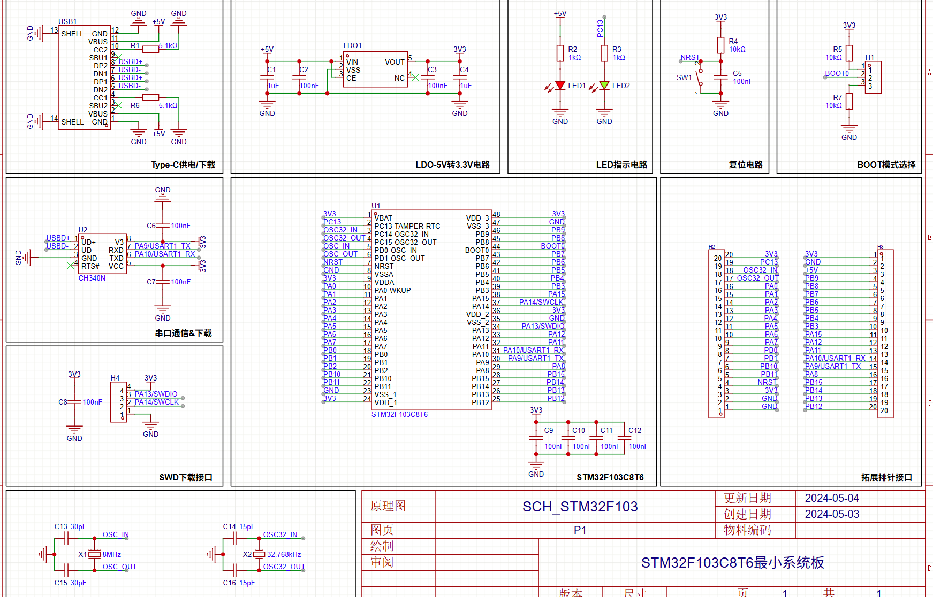
3.2
硬件设计
STM32F103C8T6最小系统板

Slide 11
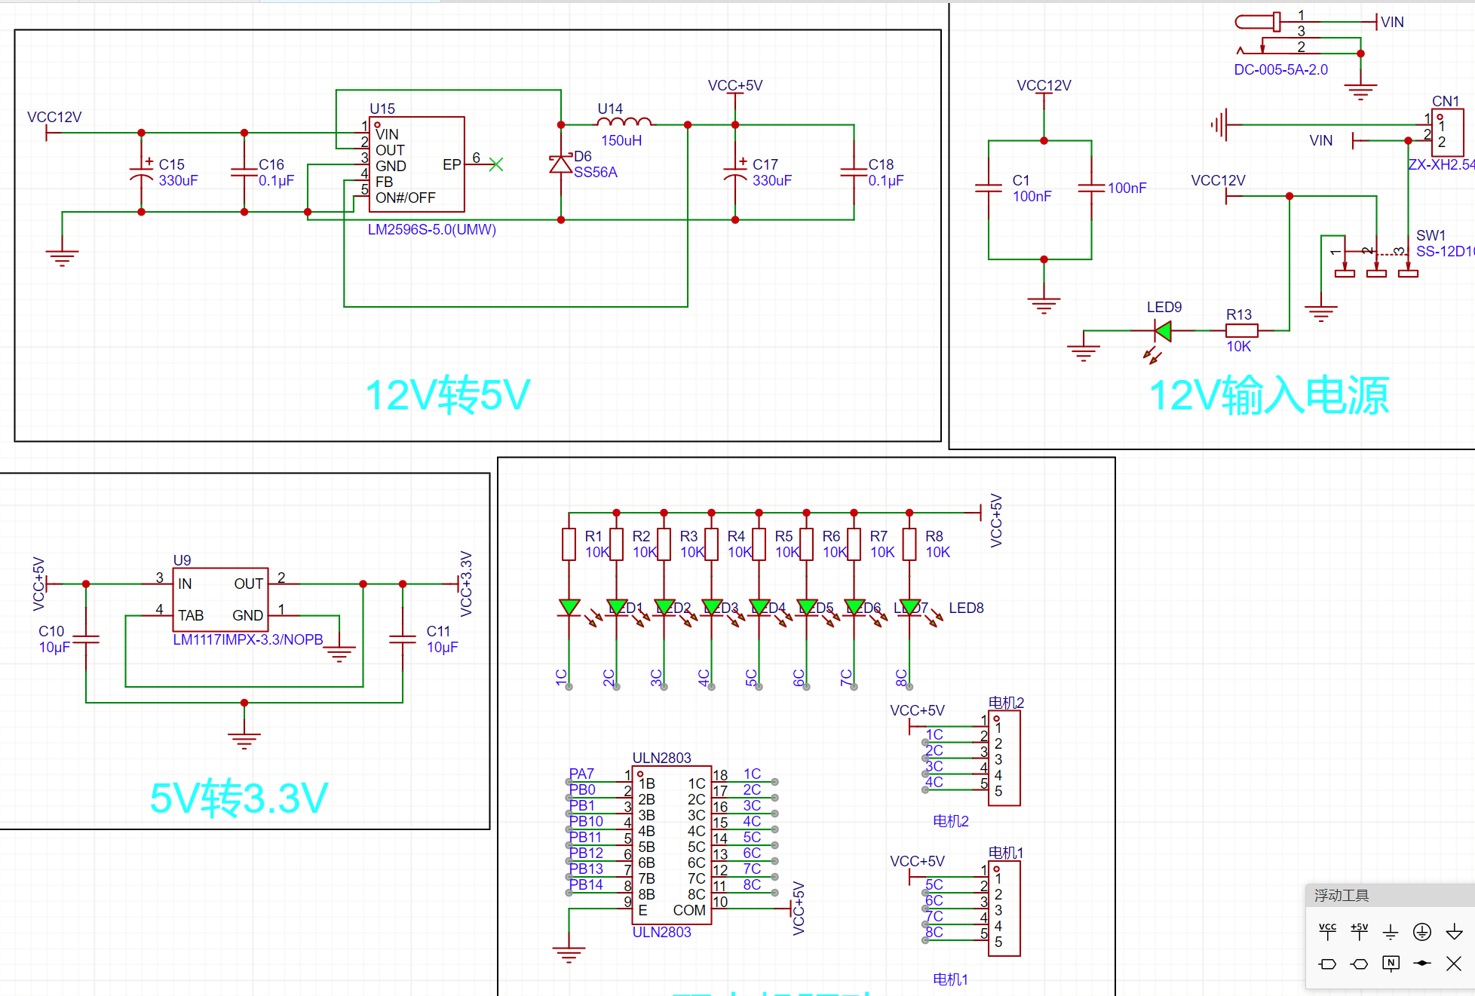
3.2
硬件设计
系统供电电路及电机驱动电路

Slide 12
04
软件设计与实现

Slide 13
4.1
软件实现与功能
采用定时器外设配置步进电机运动节奏
GPIO获取按键状态，激活蜂鸣器
IIC西协议实现OLED模块通信
TCP/IP协议实现同大模型交互
I2S协议实现语音数据采集

